Slide 1
КАРМАННЫЕ ДЕНЬГИ: ЗА И ПРОТИВ

Slide 2
Минусы наличия карманных денег у детей | Плюсы наличия карманных денег у детей
1. Пустая трата денег на «бесполезное» 2. Деньги балуют 3. Не знают цену деньгам 4.Требование денег за выполненную работу 5. Шантаж, желание торговаться. | 1. Умение разумно распоряжаться денежными ресурсами 2.Знает цену деньгам 3.Учится разумно тратить деньги 4.Самостоятельность в принятии решения о выборе покупки 5.Деньги придают уверенность в себе, независимость

Slide 3
Психологи считают:
Давать деньги можно, если…
ребенок понимает, что они нелегко достаются
родителям;
ребенок знает, зачем ему нужны деньги, и может ответить, на что он их израсходует;
ребенок умеет приобретать нужное в торговых точках.
Ребенок не дорос до карманных денег, если…
- он слабо представляет, где и как трудятся его родители, что такое зарплата и откуда она берется;
- он не умеет отказываться от мелких желаний ради «высокой цели».

Slide 4
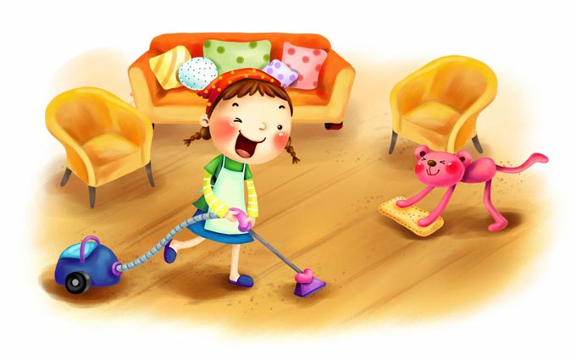
Нужно ли давать ребёнку деньги за то, чтобы он сделал уборку в доме?

Slide 5
Нужно ли требовать отчёта о потраченной сумме?

Slide 6
Нужно ли давать ребёнку деньги за отметки в школе?

